Slide 1

Национальный проект в сфере образования: государственная поддержка направлений развития педагогических кадров на современном этапе

Slide 2
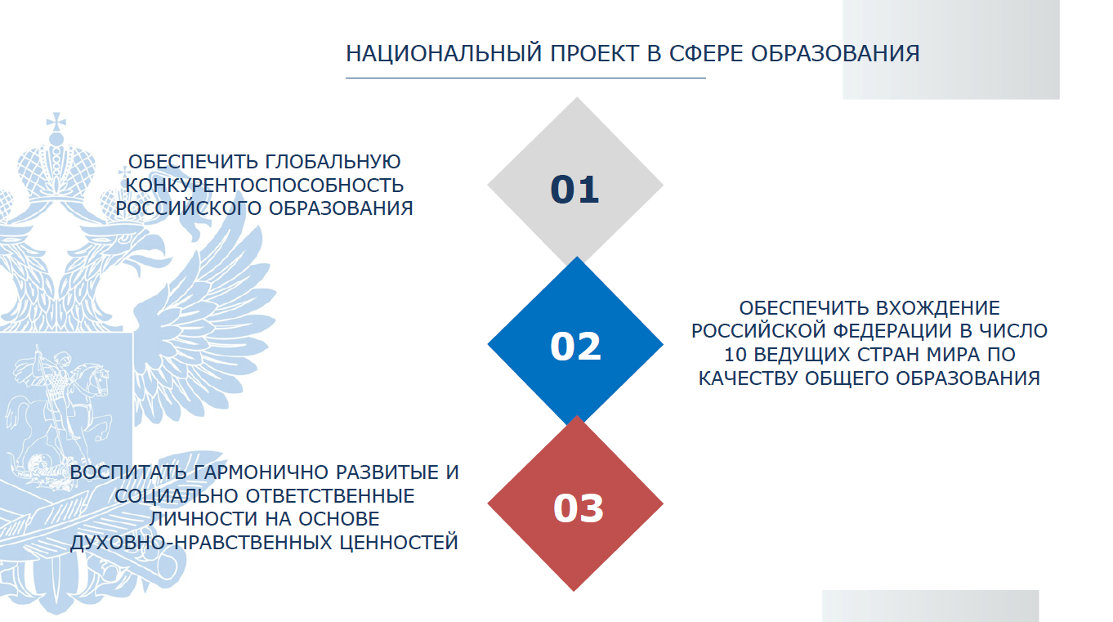

Slide 3
Национальный проект
В указе президента Российской Федерации № 204 от 07.07.2018 «О национальных целях и стратегических задачах развития Российской Федерации на период до 2024 года» выделены 9 федеральных программ :
ФП «Современная школа»
ФП «Успех каждого ребенка»
ФП «Современные родители»
ФП «Цифровая школа»
ФП «Учитель будущего»
ФП «Молодые профессионалы»
ФП «Новые возможности для каждого»
ФП «Социальная активность»
ФП «Повышение конкурентоспособности российского высшего образования»
ФП Социальные лифты ( формирования управленческой элиты страны ) конкурс «Лидеры России»

Slide 4
Федеральная программа «Учитель будущего»
Новая модель аттестации
(оценка компетентности педагога на основе единых федеральных оценочных материалов (ЕФОМ): предметные, методические, психолого-педагогические, коммуникативные)
Персонифицированное повышение квалификации
(по результатам оценки должно быть обеспечено персонифицированное ПК учителя, совершенствование системы ПК)
Мотивация, стимулирование (повышение престижа профессии): конкурсы профессионального мастерства, гранты профессионального роста)
Педагогическое образование
(целевое обучение будущих педагогов, независимая оценка профессиональных компетенций выпускников вузов)
ЦИФРОВЫЕ ТЕХНОЛОГИИ
НАСТАВНИЧЕСТВО
СООБЩЕСТВА
ПРОФКОНКУРСЫ

Slide 5

Оценка и развитие профессиональной
компетентности учителя на разных этапах его профессиональной карьеры является одним из важнейших направлений государственной политики в области образования.
В соответствии с Перечнем поручений Президента Российской Федерации по итогам заседания Государственного совета по вопросам совершенствования системы общего образования необходимо «обеспечить формирование национальной системы учительского роста, направленной, в частности, на установление для педагогических работников уровней владения профессиональными компетенциями, подтверждаемыми результатами аттестации» (Поручение Пр-15ГС, п.1г).
Новое название: Национальная система профессионального роста педагогических работников

Slide 6
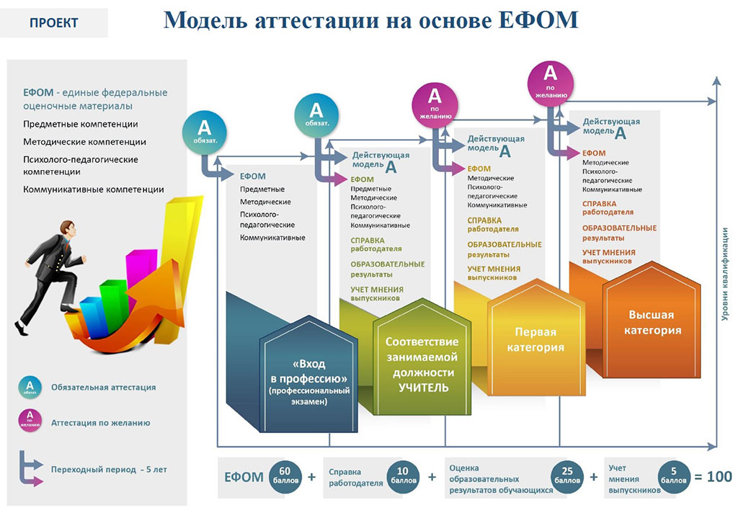

Slide 7
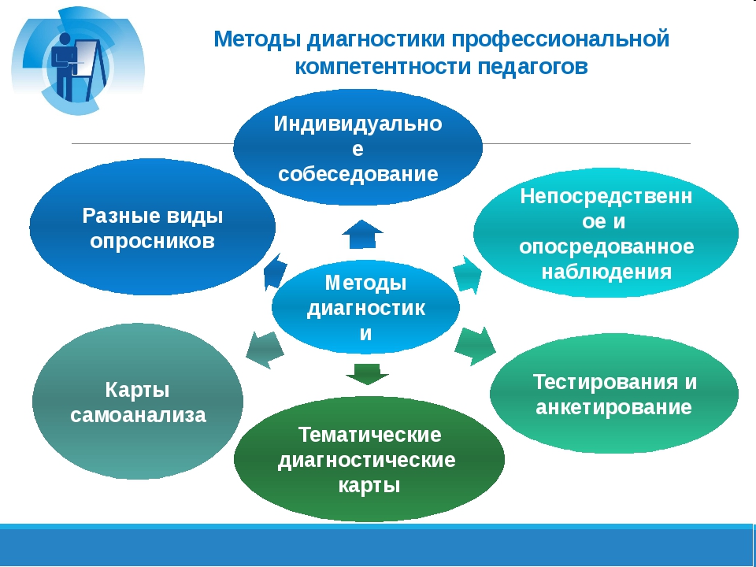

Slide 8
Профессиональные компетенции
1.Базовые компетенции:
личностные качества;
интерес к внутреннему миру обучающихся;
открытость к принятию других позиций, точек зрения;
общая культура;
эмоциональная устойчивость;
позитивная направленность на педагогическую деятельность. Уверенность в себе.

Slide 9
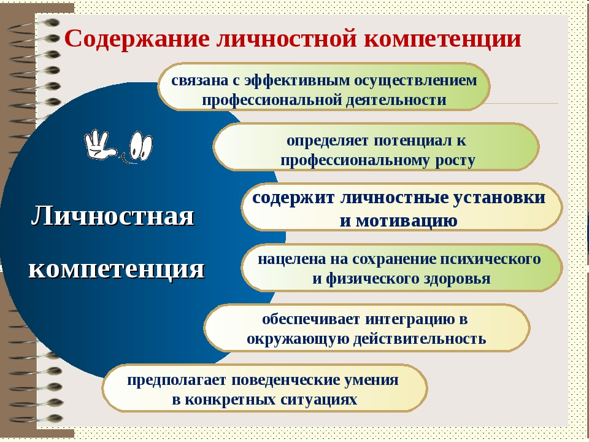

Slide 10
2. Предметные компетенции
Составляющие предметной компетентности учителей различных учебных дисциплин имеют определенные доминанты, что обусловлено спецификой предмета и методикой его преподавания
Пример.
Компетенции по математике:
базовые математические приемы, алгоритмы измерений;
математический язык;

Slide 11
2. Предметные компетенции
самостоятельная познавательная деятельность, основанная на усвоении способов приобретения математических знаний из различных источников информации;
математическая грамотность, т.е. необходимость вырабатывать у школьников способность определять и понимать роль математики в мире, в котором они живут; высказывать хорошо обоснованные математические суждения;
вырабатывать у учащихся умения применять математические знания и навыки в нестандартных ситуациях, умения, которые будут способствовать успешности выпускника во взрослой жизни.

Slide 12
Предметная подготовка математика
B12. Два велосипедиста одновременно отправились в 88-километровый пробег. Первый ехал со скоростью, на 3 км/ч большей, чем скорость второго, и прибыл к финишу на 3 часа раньше второго. Найти скорость велосипедиста, пришедшего к финишу вторым. Ответ дайте в км/ч.
B13. На экзамене по биологии 25 билетов. В трёх из них есть вопрос о грибах. Какова вероятность того, что в наудачу взятом билете не окажется вопроса о грибах?
Ответом на задания В12 – В13 должно быть некоторое целое число или конечная десятичная дробь
задания | В12 | В13
ответы | 8 | 0,88

Slide 13
Предметная подготовка русский язык
А1 В каком слове ВЕРНО выделена буква, обозначающая ударный гласный звук?
1)намерЕние
2) шарфЫ
3) создАли
4) завИдно
А2 Укажите слово, в котором предшествующий выделенному Е согласный произносится твердо?
1)пионЕр
2) резюмЕ
3) кофЕ
4) дЕбош
задания | А1 | А2
ответы | 4 | 2

Slide 14
2. Предметные компетенции
На данный момент большое внимание уделяется развитию методической компетентности педагогов. После окончания ВУЗа педагог имеет возможность развивать предметную компетенцию только самостоятельно или в рамках методического объединения (если таковое существует в школе. А как быть тем, кто является единственным предметником в школе?). НСУР (НСПРПР) предполагает введение в тестирование педагогов вопросов предметного содержания, что позволит изменить данную ситуацию как внутри школы, так и во внешней среде (возможно, увеличится количество предметных курсов повышения квалификации)
Таким образом, развитие предметных компетенций в школе возможно только через наставничество и самообразование. В систему методической работы необходимо включить обязательное повышение предметной (не методической!) компетенции педагогов во внешней среде за счет участия в вебинарах, семинарах, мастер-классах, открытых уроках и т.п. Не реже одного раза в три года обеспечить прохождение педагогами курсов повышения квалификации именно предметного содержания

Slide 15
3. Метапредметные компетенции педагога-
это освоенные им способы деятельности по решению универсальных профессиональных задач, связанных с ключевыми умениями и навыками работать с информацией, проводить исследование, выстраивать эффективную коммуникацию, реализовывать функции управления и самосовершенствоваться (метаумения междисциплинарного уровня)

Slide 16
Кластер матапредметных компетенций педагогов
Информационная компетенция - владение педагогом методами и технологиями работы с информацией, приобретение умений и навыков анализа, поиска, обработки, передачи информации, ее использования для решения профессиональных задач: способность учитывать индивидуальные и типологические особенности обучающегося, обеспечивать его полноценное развитие, самоопределение и самореализацию, достижение его успеха в жизни
Профессиональные дефициты ИК- наибольшие затруднения у педагогов вызывают компетенции, связанные с использованием мультимедийных образовательных технологий; применением Интернет-ресурсов для организации методической деятельности: поиск и изучение публикаций, использование электронных библиотек; на низком уровне проявляется способность педагогов организовывать сетевые взаимодействия

Slide 17
В составе ИК учителя можно выделить четыре составляющие:
мотивационную - наличие мотива достижения цели, готовность и интерес к работе, постановка и осознание целей информационной деятельности;
когнитивную - наличие знаний, умений и способности применять их в профессиональной деятельности, анализировать, классифицировать и систематизировать программные средства;
операционно-деятельностную - демонстрирует эффективность и продуктивность информационной деятельности, применение информационных технологий на практике;
рефлексивную - обеспечивает готовность к поиску решения возникающих проблем, их творческому преобразованию на основе анализа своей профессиональной деятельности.

Slide 18
Основные направления методической работы по формированию ИК учителя
1.Семинары, практикумы, тренинги
а) по формированию следующих умений:
применять информационные технологии для демонстрации печатных и графических документов;
использовать информационные технологии для демонстрации аудио- и видеоматериалов на уроке;
создавать презентации;
использовать компьютерное тестирование;
использовать сеть Интернет для решения педагогических вопросов, сбора информации, участия в телеконференциях, доступа к научным, педагогическим, методическим данным.
б) по использованию ИТ в аналитической деятельности
систематизировать и обрабатывать данные с помощью таблиц, технологических карт;
строить сравнительные таблицы и выявлять закономерности с помощью компьютера;
применять информационные технологии для моделирования процессов и объектов;
2. Наставничество
3. Самообразование

Slide 19
Кластер матапредметных компетенций педагога
Методическая компетенция - интегральная многоуровневая профессионально значимая характеристика личности и деятельности педагога, предусматривающая знания, умения и навыки в области методики работы с детьми; способность не только выявлять и распознавать, но и решать методические задачи, проблемы, возникающие в образовательном процессе
Профессиональные дефициты МК – педагоги недоставточно владеют целеполаганием, самоанализом, недостаточно владеют СОТ, не способны продуктивно оценивать и совершенствовать качество образовательного процесса; затрудняются в использовании ИКТ технологий. Их освоение зачастую происходит стихийно и бессистемно. В результате уровень владения ИКТ у большинства педагогов недостаточный и фрагментарный. В большинстве случаев всё сводится к использованию интерактивной доски в качестве экрана, на который выводятся картинки, скачанные из интернета по теме урока или занятия.

Slide 20
Методическая компетенция
работа учителя в МО не носит системный характер; не готовы контролировать и оценивать качество разработанных методических материалов, программно-плановой документации; дефицит знания методик обучения учащихся с ограниченными возможностями здоровья.
Показатели методической компетентности:
грамотное определение целей обучения и воспитания;
обоснованный отбор содержания, его информационная емкость и система смысловых связей;
организационные формы, методы и средства индивидуальных, групповых и коллективных занятий;
использование ИКТ-технологий, ориентированных на развитие творческих способностей обучающихся;
организация продуктивного взаимодействия обучающихся, учителя и обучающихся,

Slide 21
Методическая компетенция
27. Определите тип урока по представленной структуре: 1) этап подготовки учащихся к активному и сознательному освоению нового материала; 2) этап усвоения новых знаний, 3)этап закрепления новых знаний, 4)этап информации учащихся о домашнем задании, инструктаж по его выполнению ( 3 б )
а) комбинированный урок;
б) урок « открытия» нового материала;
в) урок рефлексии;
г) урок методологической направленности
3. Метод обучения, при котором учащийся сам ставит проблему, находит пути ее решения, оформляет и представляет результат, называется: ( 1 б)
1. эвристическим
2. репродуктивным
3. проектным
4. проблемным

Slide 22
Методические формы повышения квалификации педагогов в ОО
Индивидуальные | Групповые | Фронтальные
1 | 2 | 3
– Индивидуальное шефство; – наставничество | – Проблемные консультации; – творческие микрогруппы; – тематические семинары; – психологический тренинг | – Педсовет; – методсовет; – психолого-педагогические семинары
– консультации руководящего персонала, учителей-методистов, психолога; – самообразование (самовоспитание); – моделирование индивидуальных вариантов методической работы для каждого педагога | – школа педагогического мастерства; – организационно-деятельностные, ролевые игры; – коллоквиумы; – психолого-педагогический практикум; – школа молодого учителя; – АКС (анализ конкретных ситуаций); – взаимопосещение уроков и внеурочных мероприятий; – методические посиделки; – творческие мастерские | – аукционы знаний, методических находок, идей; – педагогические и методические ринги; – «круглый стол»; – «час защиты позиций»; – теоретические, методические и практические конференции; – КМН (конкурс методических находок); – фестиваль методических идей

Slide 23
Кластер матапредметных компетенций педагога
Коммуникативная компетенция - способность и готовность вступать в различного рода (невербальные и вербальные) контакты для решения коммуникативных задач в профессионально-педагогической деятельности, способствующих формированию и развитию коммуникативных умений и навыков у детей
Профессиональные дефициты КК -педагоги слабо владеют технологиями целеполагания коммуникативного взаимодействия в зависимости условий работы с обучающимся; не умеют выбирать средства коммуникационного воздействия адекватно ситуациям; оценивать результаты совместной работы с ребенком; не владеют невербальными средствами общения.

Slide 24
Кластер матапредметных компетенций педагога
Мотивирующая компетенция: готовность педагога осваивать способы деятельности по выявлению и формированию позитивной мотивации детей к образовательной деятельности; создавать ситуации, обеспечивающие позитивное принятие образовательной деятельности и достижение в ней успеха; использовать педагогические приемы формирования внутренних установок обучающихся на реализацию образовательной деятельности и повышения их самомотивирования
Профессиональные дефициты МК: не владение разнообразными способами воздействия на обучающихся для повышения уровня их учебной мотивации; незнание способов активизации их творческих возможностей, методов вовлечения в дополнительные формы познания по предмету; неготовность педагога давать полную свободу детям в принятии решений, постановке целей и задач своей образовательной деятельности;

Slide 25
Коммуникативная компетенция
Задания на 1 балл:
6) Средством невербального общения не является:
контакт глазами
мимика
поза и жесты
Речь
7) Выразительность, сила проявления чувств, переживаний:
экспрессия
экстраверсия
экстравагантность
Эксцентричность

Slide 26
Коммуникативная компетенция
Вопросы на «2» балла:
1) Господствующий тип взаимоотношений, при котором один партнер подавляет другого:
детерминизм
антогонизм
доминантность
Равноправие
5) Способ влияния, который включает в себя систему доводов, обосновывающих выдвигаемые пожелания, предложения и т.п., называется:
внушением
подражанием
заражением
убеждением

Slide 27
Коммуникативная компетенция
Вопросы на «3» балла:
Стратегией поведения в конфликте не является:
избегание
соревнование
сотрудничество
самонаблюдение
2) Особенность человека, проявляющаяся в повышенной чувствительности к происходящим с ним событиям, обычно сопровождающаяся повышенной тревожностью, боязнью новых ситуаций, людей:
инертность
агрессивность
сензитивность
замкнутость

Slide 28
Кластер матапредметных компетенций педагога
Организационно-управленческая компетенция - комплексная система способностей педагога, проявляющихся в его готовности выделять, точно формулировать, целостно и глубоко анализировать проблемы развития обучающихся, находить наиболее целесообразные и эффективные пути их решения относительно конкретной ситуации
Профессиональные дефициты ОУК -у педагогов вызывают затруднения вопросы, связанные с организацией и реализацией индивидуального образовательного маршрута учащегося; выбором форм, методов и приемов индивидуального, совместного обучения и взаимообучения; организацией контрольно-аналитической деятельности, в том числе, применение новых подходов к педагогическим измерениям образовательных результатов;

Slide 29
Кластер матапредметных компетенций педагога
Исследовательская компетенция - интегративное качество педагога, проявляющееся в его способности и готовности к организации и сопровождению процесса осуществления научных исследований детей для достижения социально значимых результатов
Профессиональные дефициты ИсК – недостаточное понимание сути исследовательской деятельности; недостаточно владеют методами проектирования детских и молодежных исследовательских проектов; технологиями и инструментами организации и оценивания результативности детской исследовательской деятельности

Slide 30
Кластер матапредметных компетенций педагога
Тъюторская компетенция - готовность педагога к педагогическому сопровождению обучающегося через формирование его запроса на образовательную деятельность, помощь в её планировании, анализе и представлении результата развития ребёнка, решении его индивидуальных образовательных проблем
Профессиональные дефициты ТК – недостаточное понимание педагогами сути тьюторской деятельности; недостаточное владение методами и приёмами тьюторского сопровождения, технологиями индивидуализации образовательной деятельности обучающихся; в целом большинство педагогов недооценивают возможности тьюторской модели педагогического сопровождения ( особенно в старших классах)

Slide 31
Кластер матапредметных компетенций педагога
Креативная компетенция - готовность педагога к инновационной продуктивной деятельности и способность к развитию креативности одаренных детей
Профессиональные дефициты КрК -наибольшие затруднения вызвают вопросы, связанные с владением технологиями развития креативности у детей; вовлечением их в самостоятельную коллективную творческую деятельность; а также с мотивацией к творческой деятельности, как самих детей, так и педагога; недостаточной готовностью педагогов к собственной инновационной деятельности

Slide 32
Кластер матапредметных компетенций педагога
Компетенция самообразования и самосовершенствования — интегративная характеристика личности педагога, включающая в себя мотивацию к познанию, способность ставить цели и задачи саморазвития, владение методами и приемами самосовершенствования, способность к саморегуляции данного процесса, адекватной самооценки рефлексии уровня собственного развития
Профессиональные дефициты КСС – не владение целеполаганием в области самосовершенствования и саморазвития, трудности в составления плана самообразования ( работа над методической темой),недостаточные навыки самоорганизации, применение стандартных решений ко всем проблемам, затруднения в самоанализе своей деятельности, трудности в осознании собственных возможностей и т.д.

Slide 33
При организации процесса формирования метапредметных компетенций необходимо особо сделать акцент на практико-ориентированные, активные педагогические технологии и методы преодоления наиболее часто встречающихся профессиональных дефицитов

Slide 34
4. Психолого-педагогические компетенции
Знание общих закономерностей развития личности и проявления личностных свойств, психологических законов периодизации и кризисов развития, возрастных особенностей учащихся;
Готовность принять разных детей, вне зависимости от их реальных учебных возможностей, особенностей в поведении, состояния психического и физического здоровья. Профессиональная установка на оказание помощи любому ребенку;
Способность выйти за пределы нормативной деятельности, определить преимущества и недостатки педагогических нововведений, способность самому осваивать, создавать и внедрять новые ценности и технологии, осуществлять исследовательскую функцию в педагогической деятельности;

Slide 35
4. Психолого-педагогические компетенции
Владение технологиями, необходимыми для работы с различными учащимися: одаренные дети, слабоуспевающие, с девиациями поведения, дети с зависимостью, социально уязвимые дети, попавшие в трудные жизненные ситуации и т.д.;
Умение формировать и развивать универсальные учебные действия, образцы и ценности социального поведения, навыки поведения в мире виртуальной реальности и социальных сетях, навыки поликультурного общения и толерантность, ключевые компетенции школьников;

Slide 36
4. Психолого-педагогические компетенции
Умение формировать детско-взрослые сообщества, знание их социально-психологических особенностей и закономерностей развития;
Знание основных закономерностей семейных отношений, позволяющих эффективно работать с родительской общественностью.
Профессиональные дефициты ППК – педагоги испытывают трудности в определении зоны ближайшего и актуального развития ребенка; путей и механизмов формирования развивающей среды; определении ведущих видов деятельности на разных возрастных этапах; не разграничивают понятия асоциальное, просоциальное и девиантное поведение и др.
Возможны такие формы работы, как индивидуальные и групповые тренинги, организованные приглашенными специалистами, разбор реальных психолого-педагогических ситуаций, курсы повышения квалификации и др

Slide 37
Виды поведения
Асоциальное поведение разделяют на 4 вида:
противоправное (нарушение правовых норм );
аморальное (несоблюдение норм нравственности и морали);
аддиктивное (уход от реальной жизни путем погружения в один из видов зависимости);
преступное (совершение уголовно наказуемых действий)

Slide 38
Виды поведения
Противоправное подразумевает совершение мелких краж, угон транспорта без цели хищения, оскорбление, унижение достоинства людей, хулиганство, драки, нападение с целью напугать. Лица, совершающие подобные проступки, не несут уголовной ответственности, но попадают в поле зрения правоохранительных органов как потенциально способные на преступление (девиантное)
Аморальное поведение человека не несет прямой угрозы обществу, но осуждается и порицается окружающими как неприемлемое с точки зрения нравственности. К асоциальному аморальному поведению относятся: промискуитетные (беспорядочные половые) связи, проституция, гомосексуализм, трансвестизм, нежелание работать, бродяжничество, попрошайничество (девиантное)

Slide 39
Аддиктивное поведение выражается в различных видах зависимости, при помощи которых человек пытается убежать от жизненных трудностей. К ним относятся: химическая зависимость (алкоголизм, наркомания, токсикомания), пищевая (анорексия или булимия), культовая (участие в деятельности религиозных сект), другие виды (игровая, компьютерная, информационная, сексуальная) (девиантное)
В преступное поведение включается совершение уголовно наказуемых деяний: кража со взломом, изнасилование, разбойное нападение, бандитизм, грабеж, организация массовых беспорядков, мошенничество, вымогательство (делинквентное).

Slide 40
Виды поведения
Таким образом , поведение, не одобряемое общественным мнением, называется девиантным, поведение, которое не одобряется законом, - делинквентным. Грань между девиантным и делинквентным поведением находится там, где кончается сфера административной ответственности и начинается область уголовно наказуемых поступков.
Просоциальное поведение, или «добровольное поведение, призванное приносить пользу другому человеку» — это социальное поведение, которое «приносит пользу другим людям или обществу в целом».
Практикум: ( диагностика психолого-педагогической компетентности )

Slide 41
Психолого-педагогическая компетентность
2) Ведущим видом деятельности подростка является (1б)
а) учебная деятельность
б) учебно-профессиональная деятельность
в)эмоциональное общение
г)общение со сверстниками
3) Расхождение между уровнем актуального развития и уровнем потенциального развития, которого ребёнок может достигнуть, решая задачи под руководством взрослого и в сотрудничестве со сверстниками: (2б)
1. зона ближайшего развития
2. зона актуального развития
3. зона потенциального развития
4. все перечисленные

Slide 42
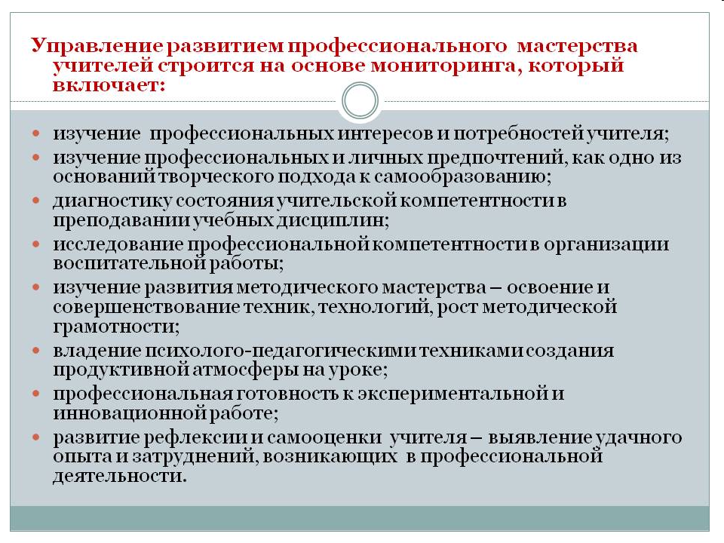

Slide 43
Единые формы оценочных материалов
(ЕФОМы)
Ориентированы на следующие компетенции учителя:
Предметные
Психолого-педагогические
Методические
Коммуникативные

Slide 44
При подготовке педагога к аттестации большое значение имеет умение собирать и структурировать результаты своих педагогических достижений. Необходимо совершенствовать такие формы методической работы, как портфолио, самопрезентация. Кроме того, очень важным является умение педагога вести самоаудит.

Slide 45
Направления работы ММС и ОО в рамках ФП
совершенствовать систему наставничества;
подготовить критерии качества реализации образовательных программ;
подготовить диагностические материалы по учету мнения родителей, обучающихся и выпускников;
психологу: методическое обеспечение ПП готовности учителя к общественной оценки ( продумать программу МО, какие формы можно использовать);
ввести самоаудит;
продумать направления работы с учащимися, имеющими проблемы в развитии, с девиантными, зависимыми, социально запущенными и социально уязвимыми учащимися, имеющими серьезные отклонения в поведении, работы в условиях реализации программ инклюзивного образования

Slide 46
ЗАДАЧИ РУКОВОДИТЕЛЕЙ ММС и ОО
Сотрудничество школ и муниципалитетов с организациями ВО по разработке и реализации модели целевой подготовки кадров, создание условий для ротации пед. кадров (Перемещение персонала – изменение места сотрудников в организационной структуре управления)
Выявление профессиональных дефицитов на основе анализа результатов оценочных процедур
Диагностика профессиональных компетенций учителей в соответствии с требованиями профстандарта, апробация демоверсий ЕФОМ
Персональное направление учителей на КПК на основе договора , формирование заявок

Slide 47
ЗАДАЧИ РУКОВОДИТЕЛЕЙ ОО
Организация методического сопровождения и контроля за реализацией индивидуальных программ профессионального развития педагога
Применение механизмов использования профессиональных стандартов в качестве инструмента кадровой политики и управления персоналом

Slide 48

Спасибо за внимание!
Контакты: aleksandraal@list.ru т. 2-92-58-16

